Slide 1
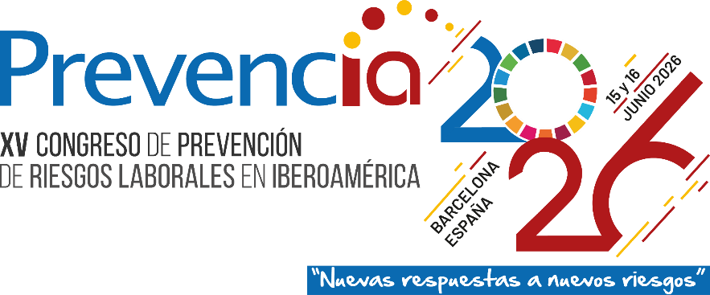



Efectos del Cambio Climático sobre la salud mental de los trabajadores:
Desafíos emergentes para la Seguridad y Salud en el Trabajo
Erik Fabian Rico Castillo
Director Centro de Pensamiento Talento Humano y Organizaciones Saludables del Politécnico Grancolombiano

Slide 2







Erik Fabian Rico Castillo
Director del Centro de Pensamiento Talento Humano y Organizaciones Saludables del Politécnico Grancolombiano - Psicólogo organizacional y ambiental, investigador, speaker global y consultor organizacional. Especialista en Alta Gerencia y magíster en Administración de Negocios. Trayectoria centrada en salud mental laboral, sostenibilidad y riesgos emergentes asociados al cambio climático y sus implicaciones para la Seguridad y Salud en el Trabajo. Actualmente también se desempeña como representante del Campo de Psicología Ambiental y Sostenibilidad para Bogotá y Cundinamarca de COLPSIC, miembro del Comité Permanente en Condiciones Laborales y Salariales adscrito a la Comisión Nacional de Políticas Públicas, y docente universitario.
​Email académico: erico@poligran.edu.co​
Email COLPSIC: cambiental.bogota@colpsic.org.co​
LinkedIn: https://www.linkedin.com/in/erik-fabian-rico-castillo-a5b69b94/​

Slide 3

¿Qué futuro estamos construyendo para el trabajo?

Slide 4
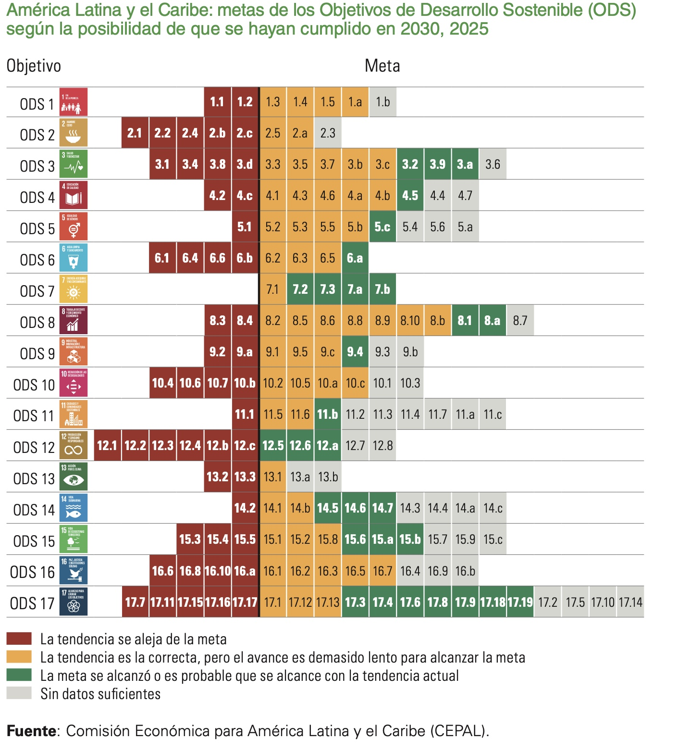
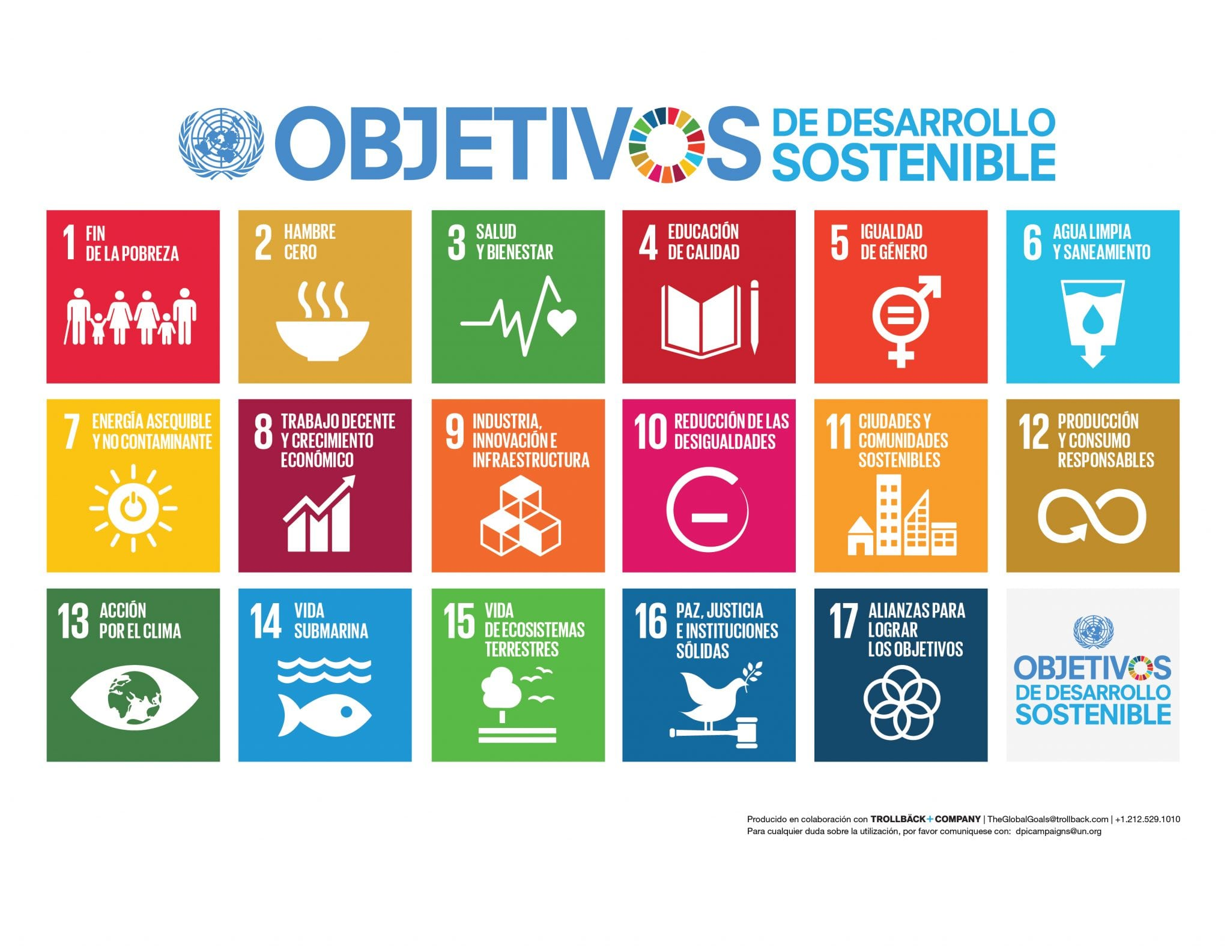
Respecto a la agenda 2030 (ODS)
Imagen Naciones Unidas
(ODS) 17 objetivos globales adoptados por las Naciones Unidas. Se desglosan en 169 metas y un marco de 234 indicadores globales.

Slide 5

¿Por qué este tema importa hoy?
2,41 mil millones de trabajadores enfrentan calor excesivo, 1.600 millones están expuestos a radiación UV, otros 1.600 millones a contaminación atmosférica laboral y más de 870 millones de trabajadores agrícolas a pesticidas.
El cambio climático impacta la salud mental a través de eventos agudos, procesos subagudos e impactos crónicos que alteran la vida, el trabajo y las comunidades.
La salud mental en el trabajo ya representa 12 mil millones de días laborales perdidos y US$ 1 billón en pérdidas de productividad al año.
Los efectos pueden generar ansiedad, depresión, TEPT, ideación suicida y agravamiento de trastornos mentales.
En Colombia, se promueve la alineación con la política nacional de cambio climático y el bienestar laboral. Se enfatiza el uso de acuerdos climáticos internacionales para financiar proyectos de desarrollo sostenible y educar a comunidades rurales sobre prácticas sostenibles en sectores como el cafetalero.
Fuente: OIT, 2024. OMS, 2024.
Fuente: OIT, 2024. OMS, 2024.
Notes:
Lista sintetizada para el slide
Cambio climático como riesgo emergente para la salud mental laboral.
Impactos agudos: inundaciones, huracanes, incendios y tornados.
Impactos subagudos: calor extremo, sequías y contaminación del aire.
Impactos crónicos: desplazamiento, pérdidas económicas y deterioro comunitario.
Efectos posibles: ansiedad, depresión, estrés postraumático y agravamiento de trastornos mentales.
2,41 mil millones de trabajadores expuestos a calor excesivo.
1.600 millones expuestos a radiación UV.
1.600 millones probablemente expuestos a contaminación atmosférica laboral.
870+ millones de trabajadores agrícolas expuestos a pesticidas.
12 mil millones de días laborales perdidos por depresión y ansiedad.
US$ 1 billón en pérdidas globales de productividad.
Idea fuerza:
El cambio climático amplía los riesgos físicos, psicosociales y mentales en el mundo del trabajo.
2,41 mil millones de trabajadores expuestos a calor excesivo
12 mil millones de días de trabajo perdidos por depresión y ansiedad
US$ 1 billón en pérdidas de productividad
1.600 millones de trabajadores expuestos a la radiación UV, con más de 18.960 muertes anuales relacionadas con el trabajo por cáncer de piel no melanoma.
1.600 millones de personas probablemente expuestas a la contaminación atmosférica en el lugar de trabajo, con un resultado de hasta 860.000 muertes anuales relacionadas con el trabajo entre los trabajadores al aire libre.
Más de 870 millones de trabajadores de la agricultura, probablemente expuestos a pesticidas, con más de 300.000 muertes anuales atribuidas al envenenamiento por pesticidas.
15.000 muertes anuales relacionadas con el trabajo debido a la exposición a enfermedades parasitarias y transmitidas por vectores.

Slide 6
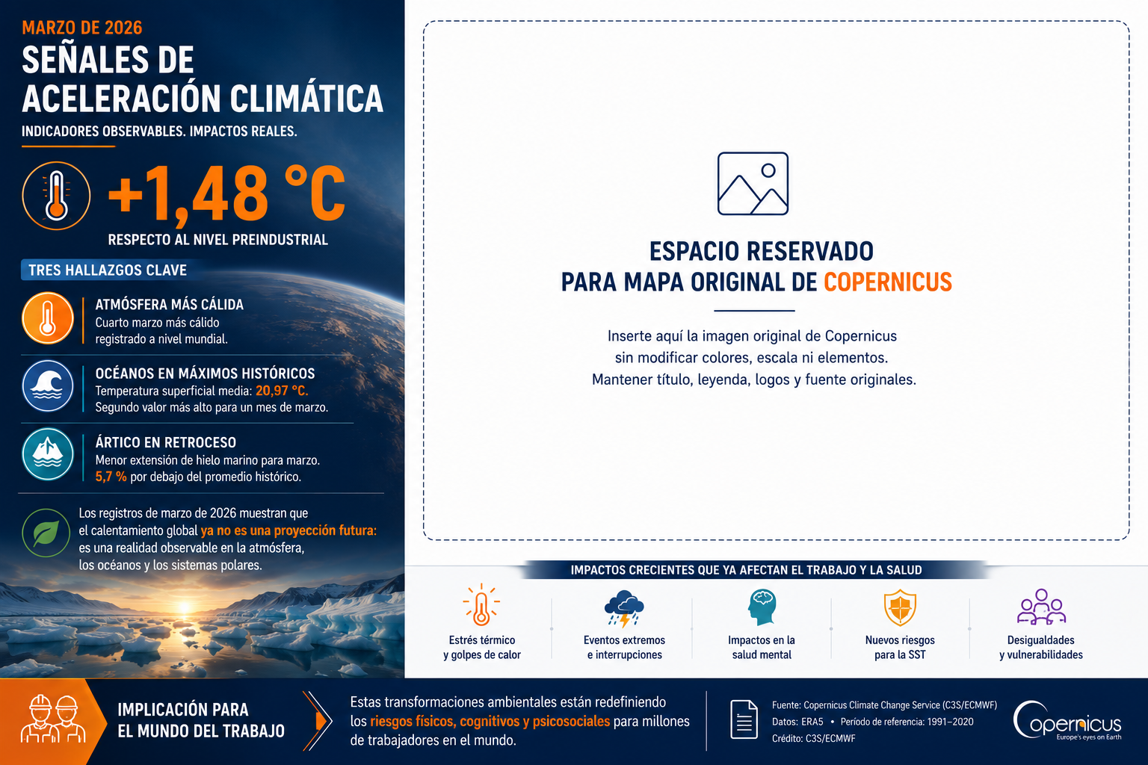
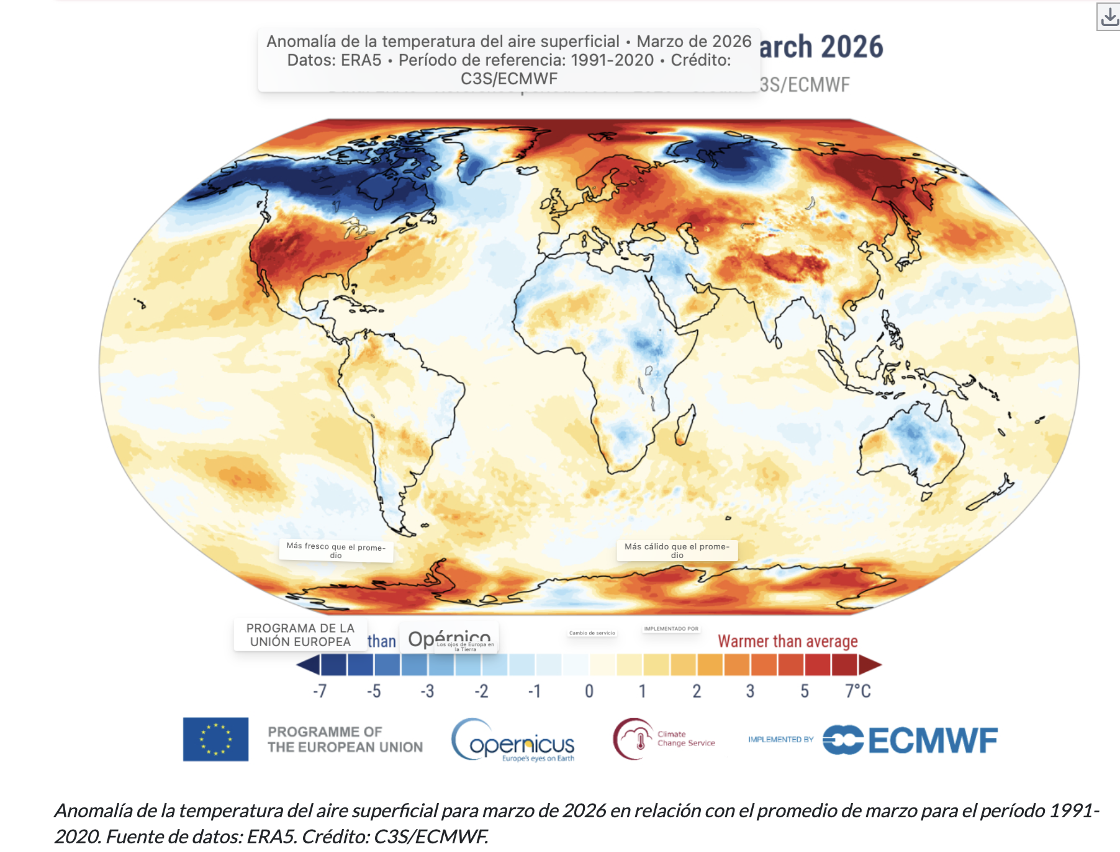

Slide 7
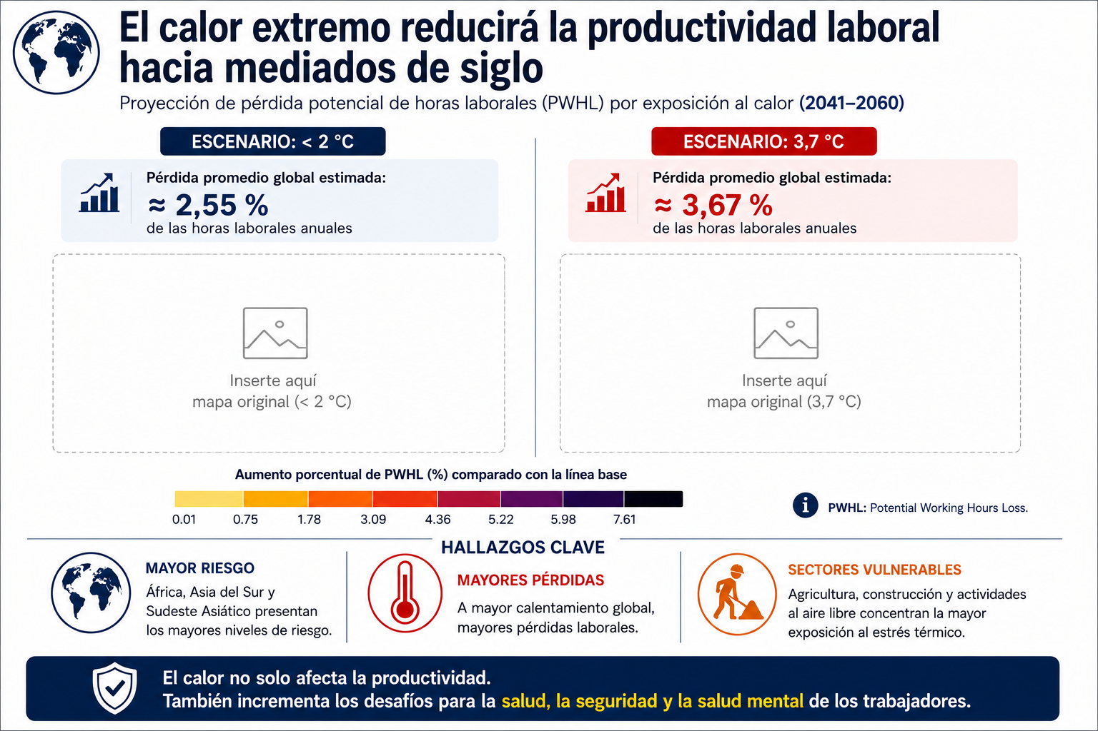
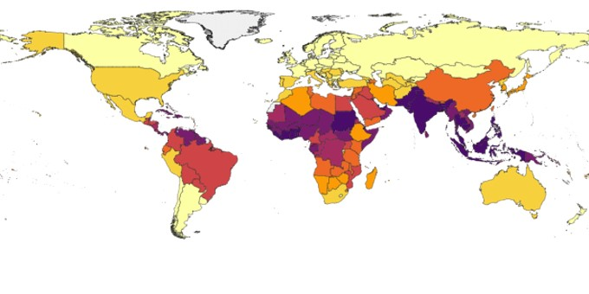
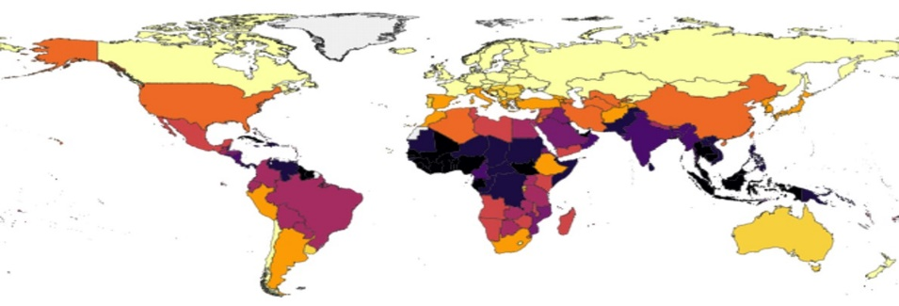
Romanello M, Napoli C, Green C et al. The 2023 report of the Lancet Countdown on health and climate change: the imperative for a health-centred response in a world facing irreversible harms The Lancet, 2023; 402, 2346-2394

Slide 8

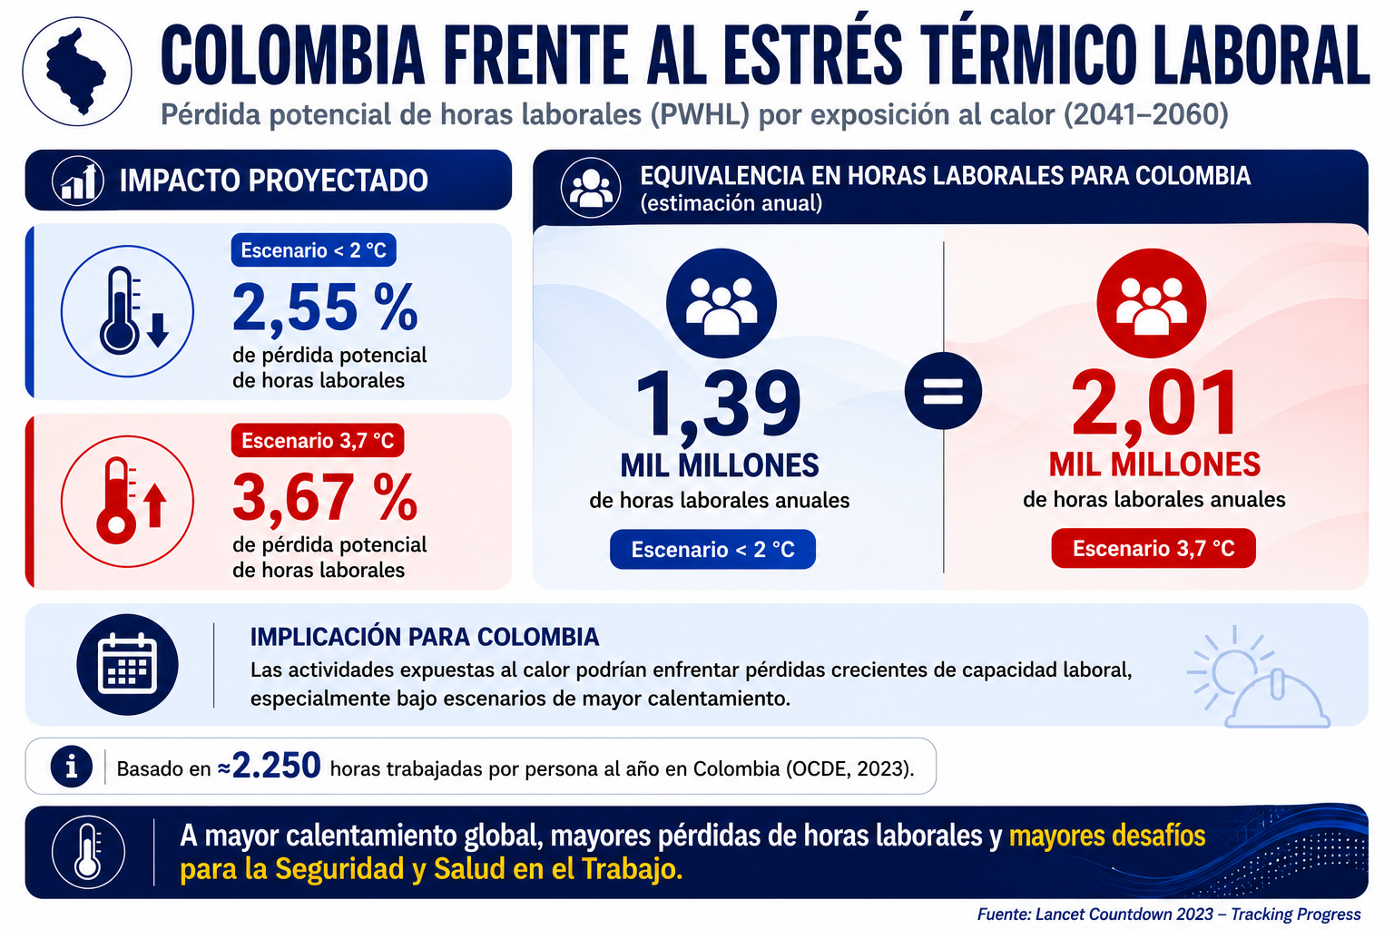
Estimación ilustrativa basada en población ocupada, horas anuales trabajadas OCDE y porcentajes PWHL de Lancet Countdown, orientada a dimensionar el posible impacto del calor en el contexto laboral colombiano.
Notes:
Fórmula base
Personas ocupadas en Colombia × horas trabajadas por persona al año × porcentaje PWHL
Usamos:
≈ 24,3 millones de ocupados
≈ 2.250 horas trabajadas por persona al año
PWHL escenario < 2 °C: ≈ 2,55 %
PWHL escenario 3,7 °C: ≈ 3,67 %
Escenario < 2 °C
24,3 millones × 2.250 × 0,0255
= ≈ 1.394 millones de horas
= ≈ 1,39 mil millones de horas anuales
Escenario 3,7 °C
24,3 millones × 2.250 × 0,0367
= ≈ 2.007 millones de horas
= ≈ 2,01 mil millones de horas anuales
Por eso el texto final decía:
Las pérdidas potenciales asociadas al calor podrían oscilar entre ≈ 1,39 y ≈ 2,01 mil millones de horas anuales, según el escenario climático.
Fórmula:
Horas potencialmente perdidas ÷ horas por día laboral = días laborales equivalentes
Cálculo recomendado para el slide: jornada de 8 horas
EscenarioHoras anuales estimadasConversiónDías laborales equivalentes< 2 °C≈ 1.394 millones de horas÷ 8 horas≈ 174,3 millones de días laborales3,7 °C≈ 2.007 millones de horas÷ 8 horas≈ 250,9 millones de días laborales
Por tanto, el texto podría decir:
Bajo estos supuestos, las pérdidas potenciales asociadas al calor podrían equivaler aproximadamente a entre 174 y 251 millones de días laborales al año en Colombia, según el escenario climático.
Una nota metodológica importante: en Colombia la jornada laboral está en reducción progresiva por la Ley 2101 de 2021. Entre el 15 de julio de 2025 y el 14 de julio de 2026 es de 44 horas semanales, y desde el 15 de julio de 2026 pasa a 42 horas semanales. Por eso, para fines comunicativos y comparables, usar una jornada de 8 horas como unidad estándar de conversión es adecuado, siempre aclarando que se trata de días laborales equivalentes, no de días calendario ni de una medición oficial.
Versión más elegante para una diapositiva:
En términos equivalentes, estas pérdidas podrían representar entre ≈ 174 y ≈ 251 millones de días laborales al año en Colombia. La estimación es ilustrativa y busca dimensionar el posible impacto del estrés térmico sobre la productividad y la salud laboral.

Slide 9
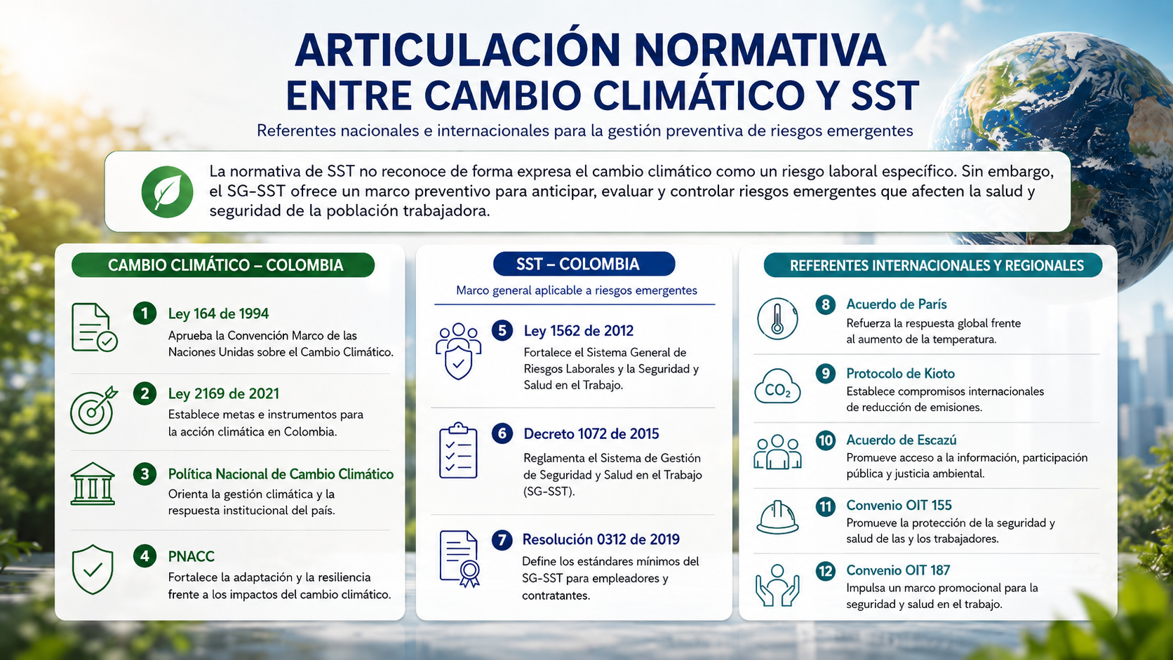

Slide 10
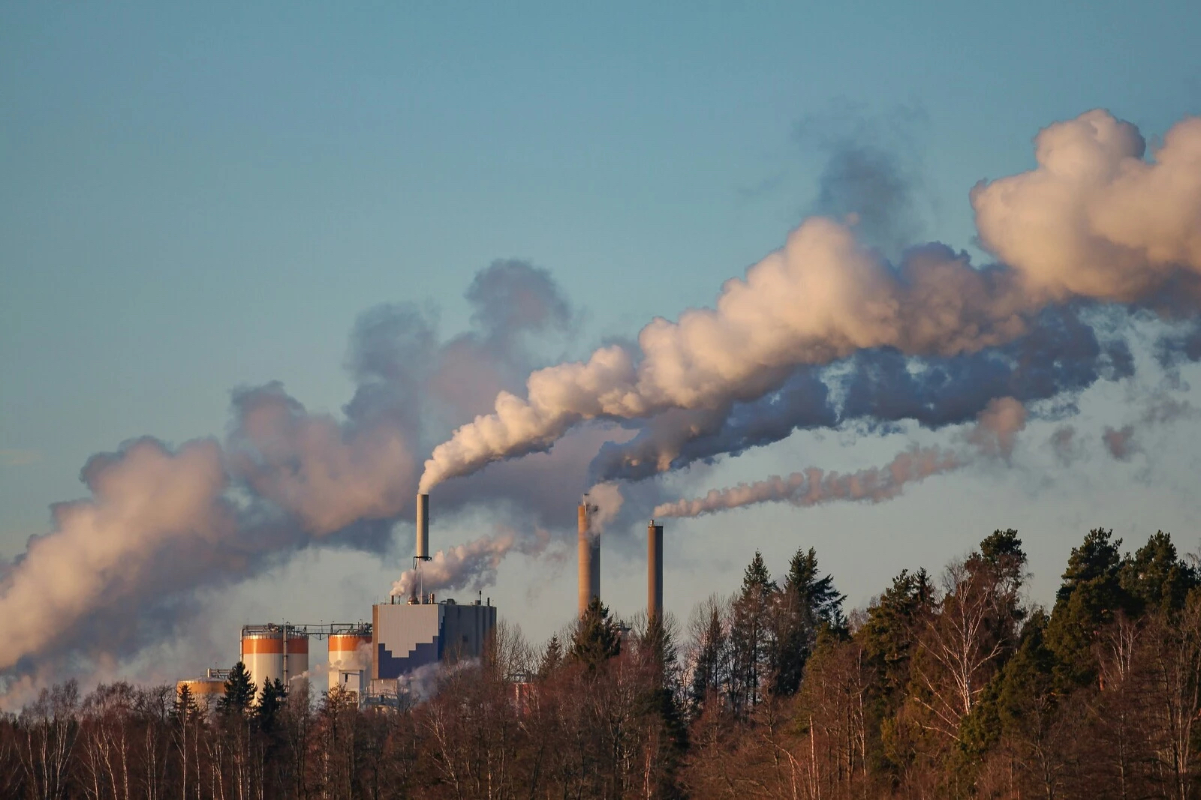
Categorías de análisis críticas del cambio climático relacionadas a los trabajadores
Salud mental laboral y riesgos psicosociales emergentes.
Estrés térmico y calor extremo.
Radiación ultravioleta.
Contaminación del aire en el lugar de trabajo y urbes.
Eventos climáticos extremos.
Enfermedades transmitidas por vectores.
Exposición a agroquímicos.
No estamos ante un asunto ambiental aislado, sino frente a una convergencia crítica entre clima, trabajo, salud mental y prevención laboral.
Fuentes: OIT, 2024; OMS, 2023/2026; Brooks & Greenberg, 2023; Berman et al., 2021.

Slide 11
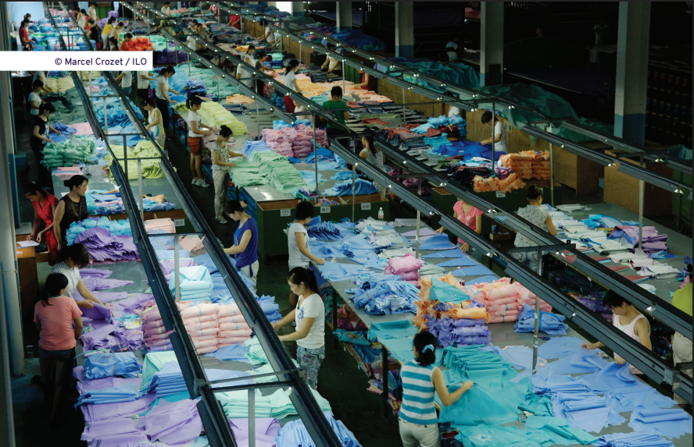
Principales efectos del cambio climático en la salud mental de los trabajadores
Estrés térmico y agotamiento mental.
Irritabilidad, fatiga y dificultad de concentración.
Ansiedad, incertidumbre, solastalgia, duelo ecológico y eco estrés frente a eventos climáticos extremos.
Sobrecarga emocional por cambios en jornadas y condiciones laborales.
Incremento del malestar psicosocial y del desgaste ocupacional.
Notes:
Glenn Albrecht es un filósofo y académico australiano reconocido por sus aportes en psicología ambiental, salud mental y cambio climático.
Es conocido por crear conceptos como:
* Solastalgia: angustia emocional causada por la degradación del entorno donde se vive.
* Simbioceno (Symbiocene): propuesta de una nueva era basada en la reconexión armónica entre humanidad y naturaleza.
Su trabajo explora cómo las transformaciones ambientales afectan el bienestar psicológico, la identidad y la relación de las personas con el planeta.

Slide 12
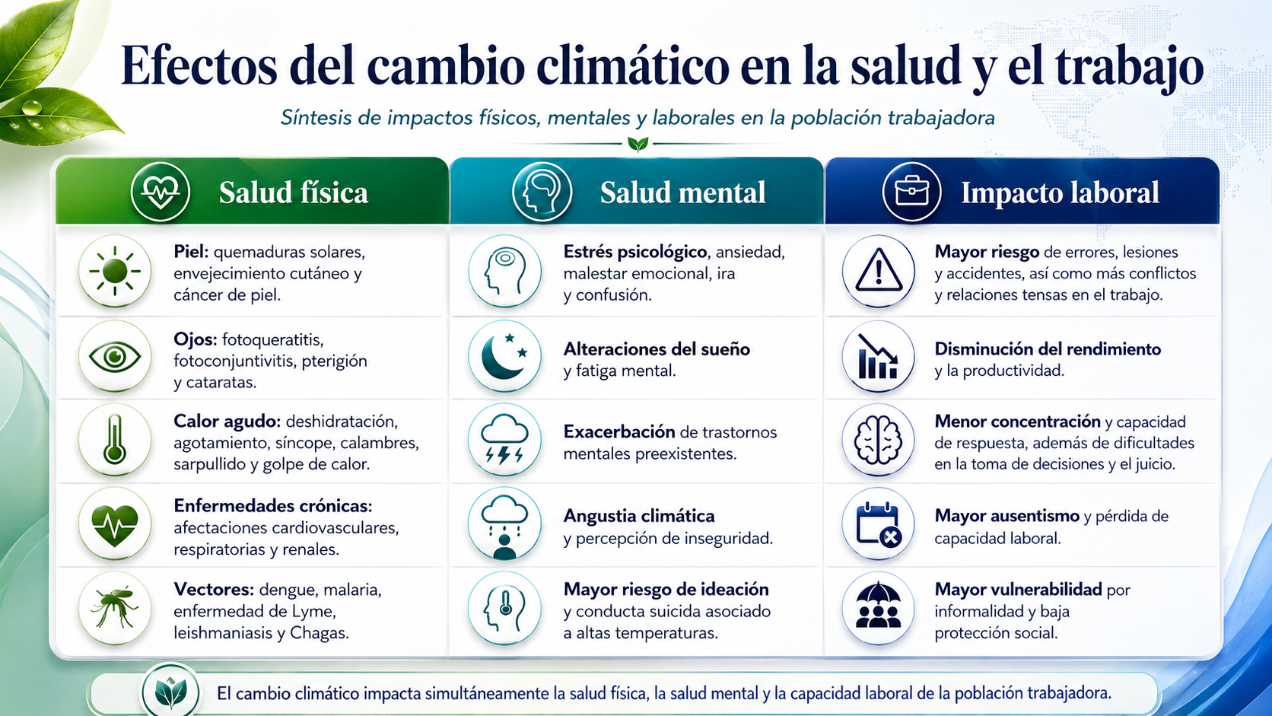
Cambio climático, radiación UV y estrés térmico: efectos en la salud y seguridad de la población trabajadora
Fuente: OMS (2025); OIT (2024); IPCC (2023); Sverdlik et al. (2024); Sánchez (2015); Nunfam et al. (2019); Fera et al. (2025); Modenese et al. (2018); Levy & Roelofs (2019); Thompson et al. (2018); Christodoulou et al. (2024); Parks et al. (2023); Florido Ngu et al. (2021); Stewart-Ruano et al. (2025).

Slide 13
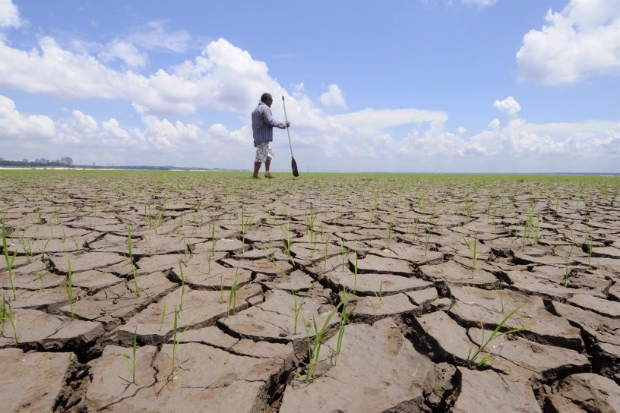
En AMLC, la exposición al calor amenaza la salud de los trabajadores, reduce productividad y genera pérdidas económicas. Lancet Countdown
El calor reduce la capacidad laboral, afecta ingresos y profundiza vulnerabilidades económicas. La OMS/OMM advierte que la productividad puede caer entre 2% y 3% por cada grado por encima de 20 °C.

Slide 14
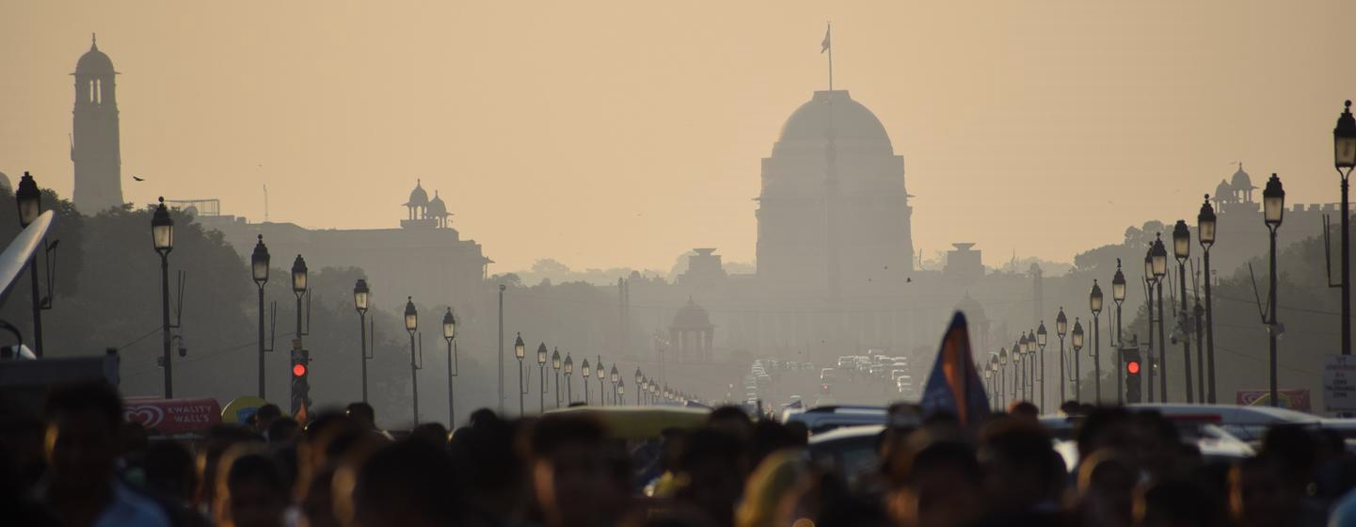
Cambio climático y trabajo: un nuevo escenario de riesgo
Modifica las condiciones en que se trabaja.
Aumenta la exposición a calor extremo.
Incrementa eventos climáticos severos e incertidumbre ambiental.
Sus efectos no se limitan a la salud física.
El cambio climático afecta el bienestar y la salud mental laboral.
Lo que cambia no es solo el entorno físico del trabajo, sino la forma en que las personas experimentan su relación laboral.

Slide 15
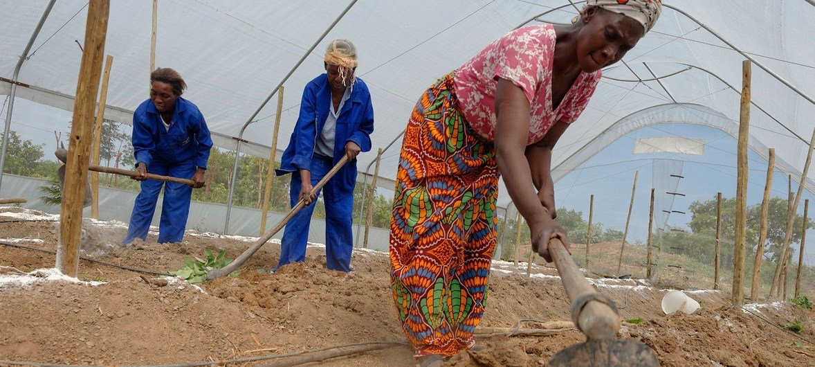
OIT/Marcel Crozet Mujeres trabajando en un invernadero que construyeron para aumentar la capacidad de producción de verduras que venden en el mercado local de la provincia de Copperbelt en Zambia. Foto de archivo.

Slide 16
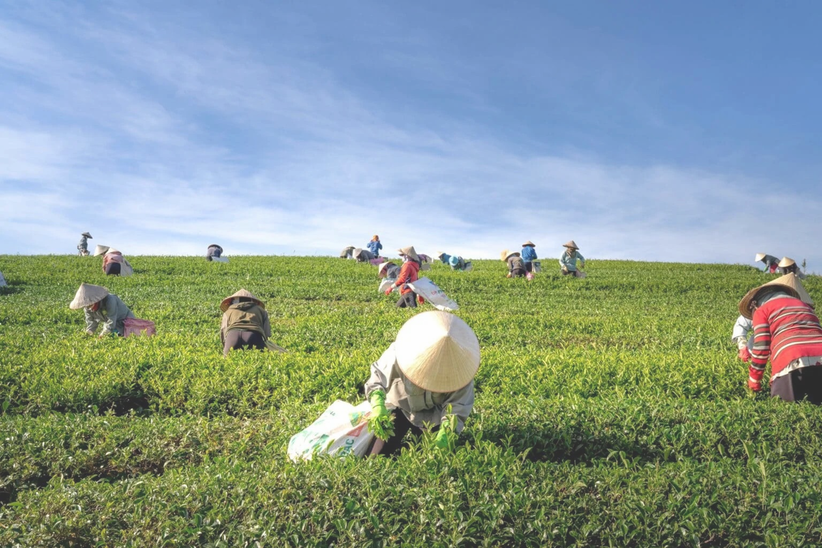
El clima también redefine el trabajo
Las temperaturas extremas, expresadas en olas de calor o episodios de frío intenso, constituyen hoy un riesgo laboral, social y de salud pública, con efectos sobre la salud física y mental, especialmente para quienes trabajan en condiciones de informalidad (OIT, 2024)
image climate action network international

Slide 17
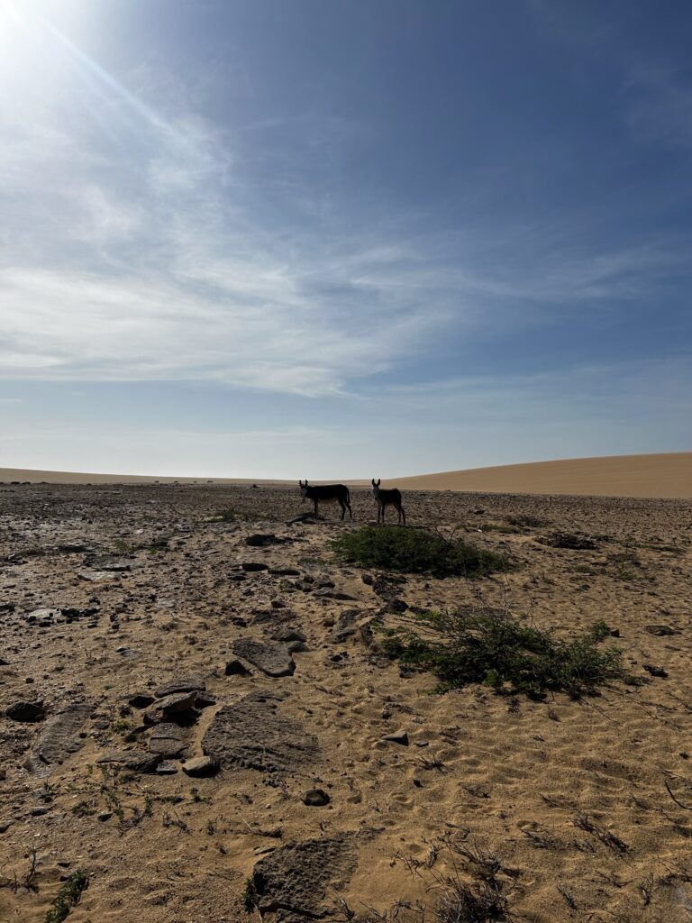
La salud mental como dimensión crítica del impacto climático
Intensifica factores de estrés en el entorno laboral.
Aumenta la presión sobre personas y organizaciones.
Agrava riesgos psicosociales ya existentes.
Configura un riesgo emergente para la SST.
Las sequías prolongadas en la Guajira y las altas temperaturas sin precedentes han exacerbado la inseguridad hídrica y alimentaria en la región. Foto: Indya Mason
El cambio climático no solo altera el entorno. También redefine la experiencia psicológica del trabajo.

Slide 18
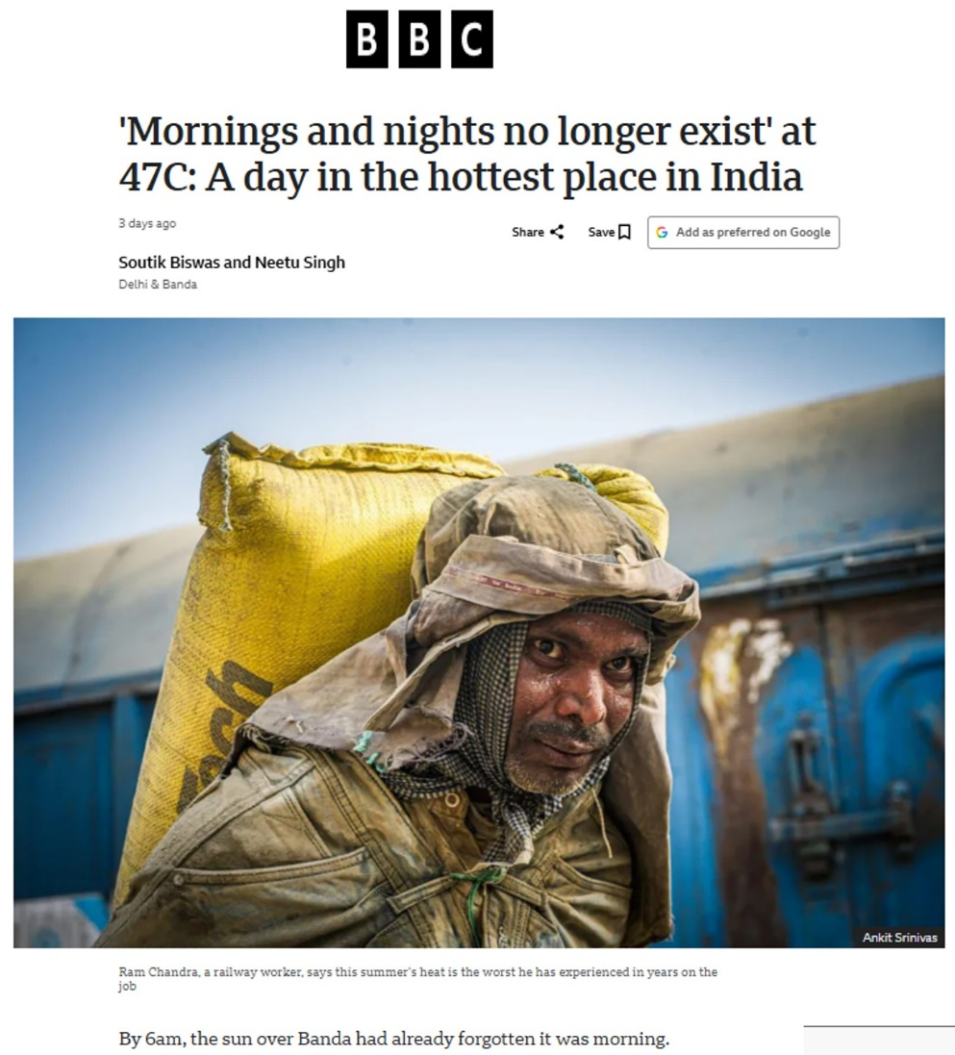
Los impactos no se distribuyen de manera igual
Mayor vulnerabilidad:
Trabajadores formales e informales ocupacionalmente expuestas.
Poblaciones con baja protección social.
Territorios con mayor exposición climática.
Los impactos climáticos no afectan por igual, y esa diferencia también es una cuestión de justicia laboral.

Slide 19
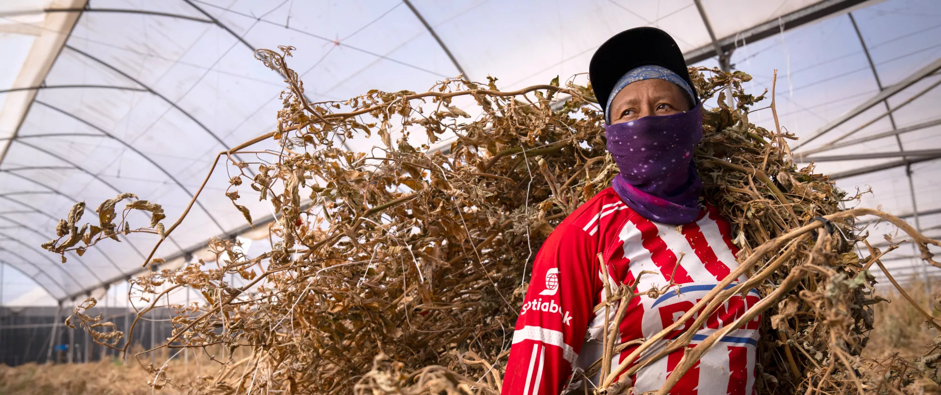
Informalidad
57,7 % de la fuerza laboral mundial permanece en la informalidad, equivalente a 2.100 millones de trabajadores.
En AMLC, la informalidad laboral alcanzó el 46,7 % en el primer semestre de 2025.
En Colombia, más de la mitad de las personas ocupadas siguen en la informalidad, con una tasa reciente de 55,3 %.
La brecha territorial en Colombia es crítica: 83,2 % de informalidad rural frente a 41,1 % en las 13 principales ciudades.
OIT, World Employment and Social Outlook: Trends 2026; OIT, Panorama Laboral 2025; DANE, Mercado laboral, trimestre móvil dic. 2025–feb. 2026.
La informalidad tiene una expresión territorial diferenciada. No se distribuye igual entre ciudades, regiones y zonas rurales.
Notes:
Cerca de 23.2 millones de personas a nivel nacional. Estan ocupadsas

Slide 20
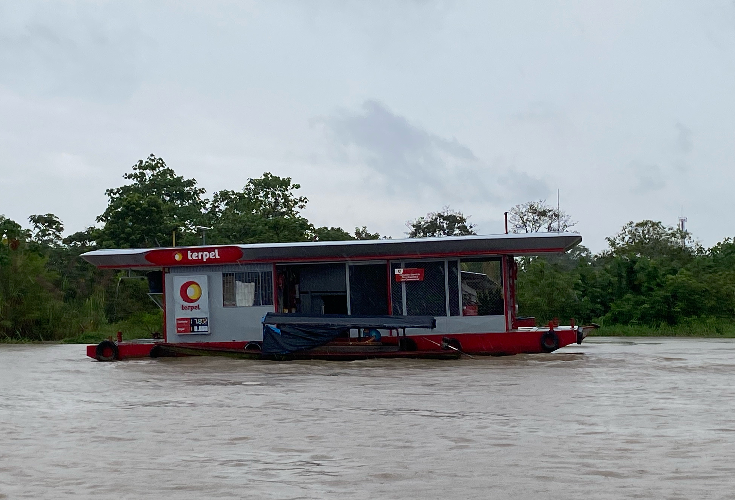
Foto tomada por el autor - Amazonas (2026)
Trabajos más expuestos
Agricultura, construcción, ventas ambulantes, reciclaje, transporte informal, domicilios, pesca, minería artesanal, trabajo doméstico y oficios al aire libre.

Slide 21
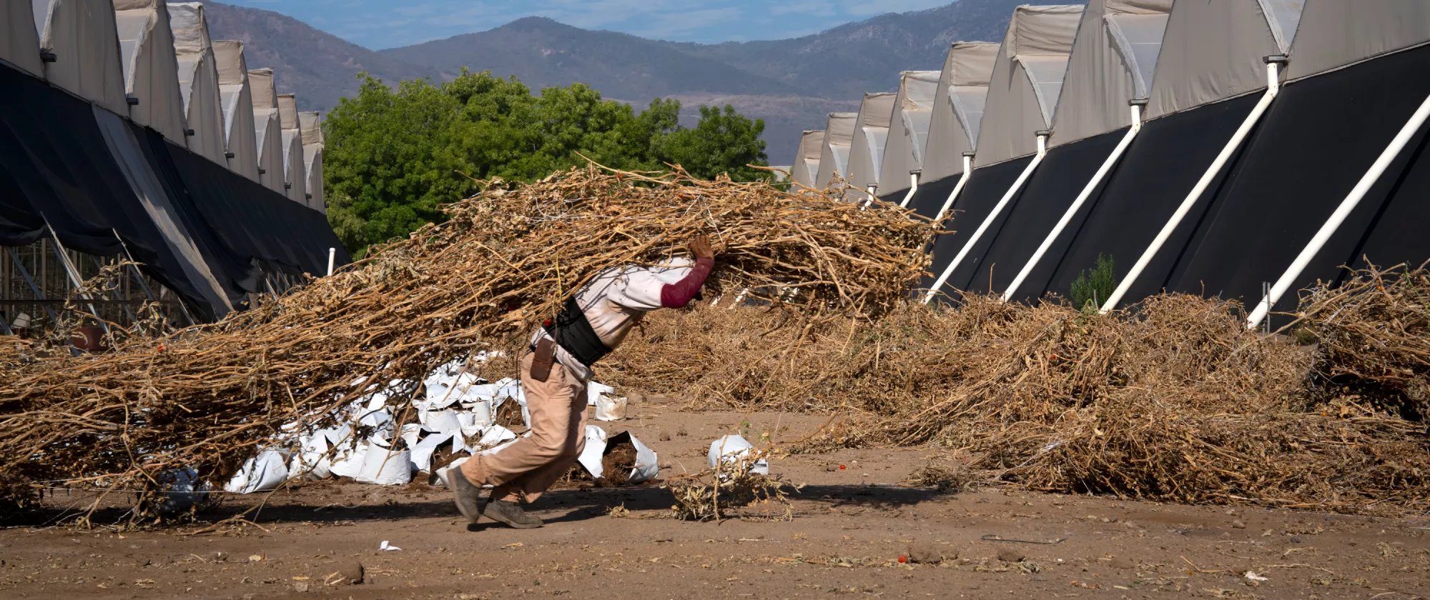
¿Por qué el cambio climático debe considerarse un riesgo emergente para la SST?
Redefine la exposición laboral más allá del daño físico.
Intensifica riesgos psicosociales ya existentes.
Introduce afectaciones que plantean nuevos retos para la SST.
Profundiza desigualdades entre poblaciones trabajadoras.
Exige enfoques preventivos más integrales, adaptativos y anticipatorios.
Lo emergente no es solo el riesgo, sino la urgencia de ampliar nuestra forma de prevenir.

Slide 22
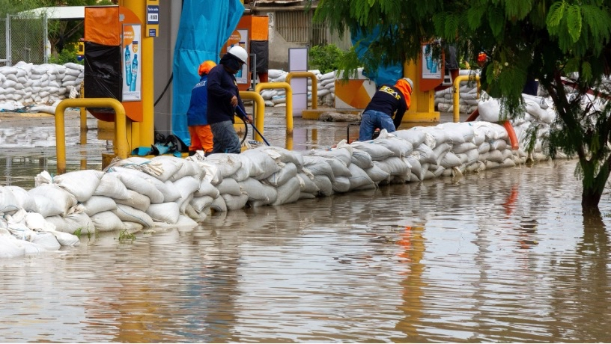
Desafíos para la SST
La prevención ha priorizado en mayor medida los riesgos físicos.
Se requiere integrar ambiente, salud mental y trabajo.
El riesgo climático afecta cuerpo, mente y trabajo.
La prevención debe avanzar hacia enfoques más amplios y adaptativos.
El contexto actual exige una SST cada vez más anticipatoria, integral y adaptativa.

Slide 23
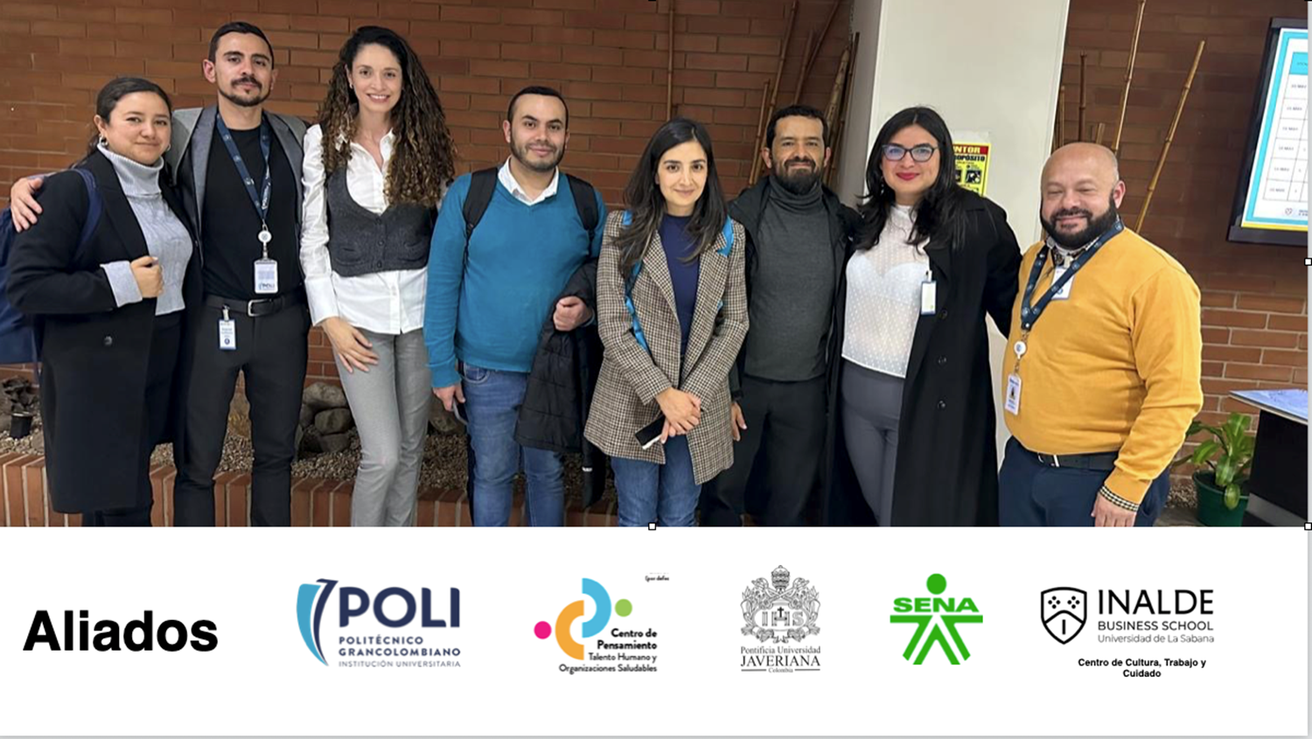
Esto hemos hecho en el Centro de Pensamiento Talento Humano y Organizaciones Saludables
Documento técnico en curso sobre orientaciones para cambio climático y salud por exposición a rayos UV y estrés térmico en trabajadores informales, en articulación con MinSalud e investigaciones en curso.
Participación en mesas intersectoriales con sector público, privado, academia y sociedad civil, para posicionar el cambio climático como riesgo emergente en Seguridad y Salud en el Trabajo.
Articulación institucional y territorial con espacios como Concejo de Bogotá, Alcaldías, Minsalud, MinTrabajo y escenarios de discusión sobre salud mental, ecoansiedad y trabajo.
Participación en redes y espacios académicos nacionales e internacionales, incluyendo Pacto Global Red Colombia, OIT, COLPSIC, Universidades en Colombia, México, India, El Salvador, Ecuador, Chile entre otras.
Desarrollo de un instrumento de medición para analizar percepciones, afectaciones y condiciones asociadas al cambio climático y sus efectos en los trabajadores.
Transferencia social del conocimiento mediante participación en medios nacionales y regionales, contribuyendo a sensibilizar sobre salud mental laboral, riesgos emergentes y sostenibilidad.

Slide 24
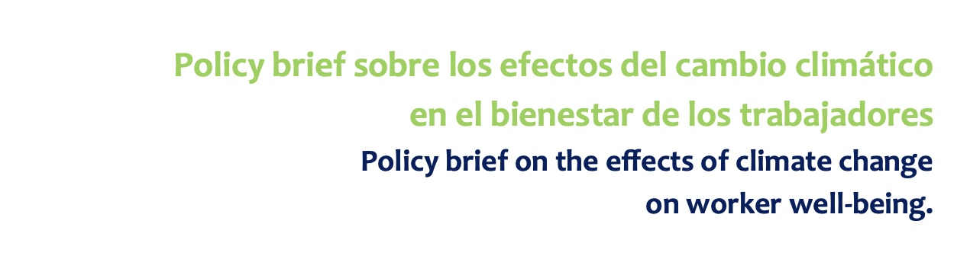

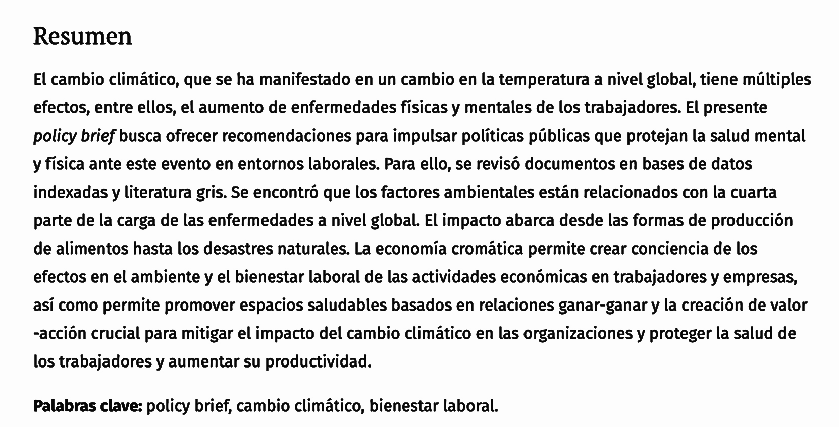

Slide 25

…..Y esto queremos desarrollar con ustedes - Propuesta bidireccional para PREVENCIA 2026
Investigación comparada sobre cambio climático, salud mental laboral y SST.
Validación de instrumentos de medición en población trabajadora.
Protocolos técnicos para exposición a rayos UV, estrés térmico y riesgos psicosociales emergentes.
Articular la creación de un nuevo objetivo en La Red Iberoamericana de Oficinas de Cambio Climático (RIOCC) sobre conocimiento aplicado en riesgos climáticos laborales y crear la Red iberoamericana de conocimiento en riesgos climáticos laborales.
Transferencia estratégica de conocimiento para anticipar, prevenir y gestionar riesgos climáticos laborales en organizaciones, territorios y sistemas de prevención.
Incidencia en política pública para integrar el cambio climático como riesgo emergente en la gestión de la SST.
Producción de insumos técnicos para la toma de decisiones públicas basadas en evidencia en salud laboral, prevención y adaptación climática.

Slide 26
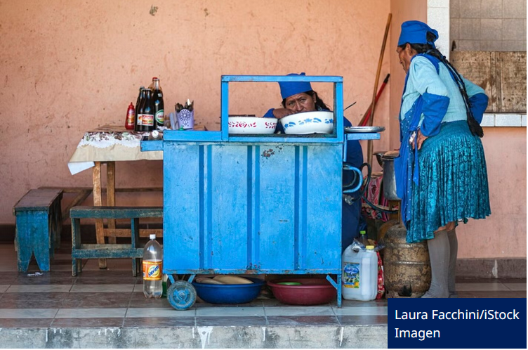
Respuestas necesarias
Incorporar la variable climática en la gestión preventiva.
Fortalecer la vigilancia de riesgos psicosociales asociados a exposición climática.
Diseñar medidas de adaptación climática en población trabajadora.
Proteger especialmente a la población trabajadora más expuesta.
Articular organizaciones, academia, estado y políticas públicas.

Slide 27

Líneas estratégicas de avance
Hacia un marco iberoamericano para la gestión preventiva del riesgo climático-psicosocial en el trabajo.
Impulso a la investigación aplicada sobre cambio climático y salud mental laboral.
Avanzar en la comprensión del riesgo climático-psicosocial y su integración en la gestión preventiva de la SST.
Promoción de entornos laborales más resilientes y humanos frente al riesgo climático.

Slide 28
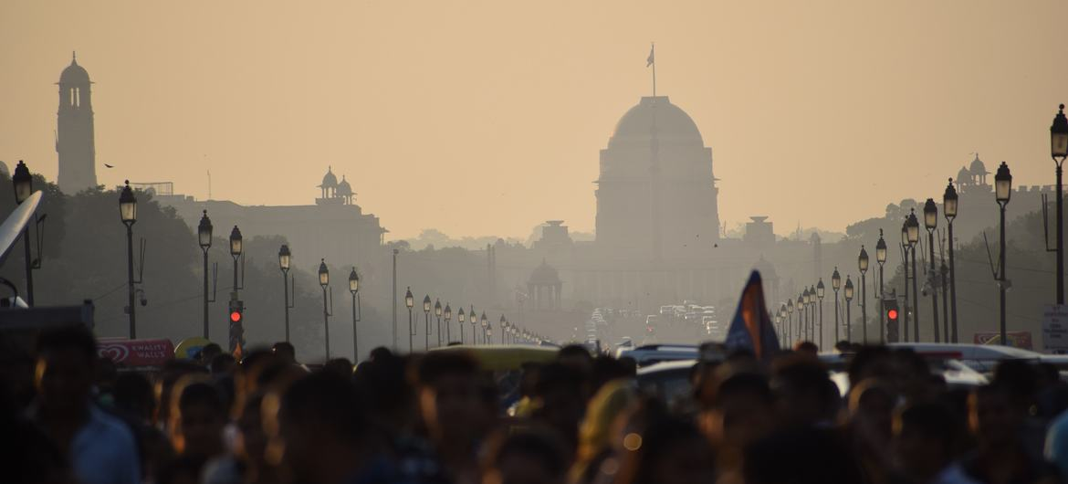
Conclusiones
El cambio climático también es un desafío para la salud mental en el trabajo.
Sus efectos exigen ampliar la comprensión de los riesgos laborales.
La SST debe seguir fortaleciendo enfoques preventivos integrales y anticipatorios.

Slide 29

El cambio climático está transformando el trabajo y, con ello, exige seguir consolidando una prevención más integral, capaz de reconocer, anticipar y atender con mayor amplitud sus implicaciones para la salud mental de las personas trabajadoras.
Y cuando el futuro mire hacia atrás, la pregunta será inevitable:
¿Qué pasado queremos recordar?

Slide 30

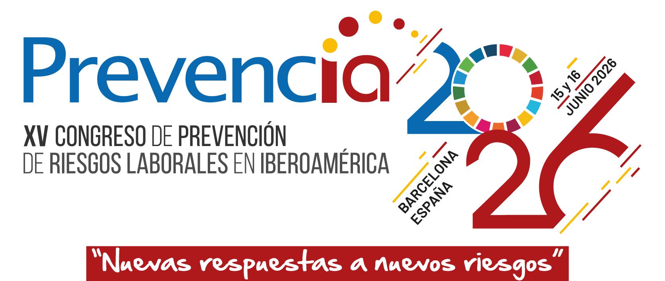
Gracias

Slide 31
Título de la intervención: Efectos del Cambio Climático sobre la salud mental de los trabajadores: desafíos emergentes para la seguridad y salud en el trabajo.
Remisión de la propuesta: PANEL 3 Plenario “El impacto del Cambio Climático sobre las condiciones laborales y la exposición a riesgos asociados al clima y a las condiciones extremas”
Resumen de la propuesta: El cambio climático representa un desafío creciente para la seguridad y salud en el trabajo, no solo por sus efectos físicos, sino también por su impacto sobre la salud mental de las personas trabajadoras en contextos formales e informales. Factores como estrés térmico, la incertidumbre ambiental, la exposición a eventos extremos, la transformación de las dinámicas laborales y el incremento de riesgos psicosociales configuran un escenario que exige nuevas respuestas preventivas. Esta ponencia presenta una reflexión técnica y académica sobre los efectos del cambio climático sobre la salud mental laboral y sus implicaciones para la prevención de riesgos. Asimismo, plantea la importancia de fortalecer políticas públicas y estrategias organizacionales a la adaptación, la protección del bienestar psicológico y la construcción de entornos de trabajos mas resilientes, seguros y sostenibles en Iberoamérica.

Slide 32
Referencias
Christodoulou, N., Laaidi, K., Fifre, G., Lejoyeux, M., Akkaoui, M., & Geoffroy, P. A. (2024). Heatwaves and mental disorders: A study on national emergency and weather services data. The European Journal of Psychiatry, 38(3), 100249. https://doi.org/10.1016/j.ejpsy.2023.100249
Florido Ngu, F., Kelman, I., & Chambe, J. (2021). Correlating heatwaves and relative humidity with suicide (fatal intentional self-harm). Scientific Reports, 11, 22175. https://doi.org/10.1038/s41598-021-01448-3
International Labour Organization. (2024). Ensuring safety and health at work in a changing climate. International Labour Office.
Intergovernmental Panel on Climate Change. (2023). Climate change 2022: Impacts, adaptation and vulnerability. Chapter 7: Health, wellbeing and the changing structure of communities. Cambridge University Press.
Modenese, A., Korpinen, L., & Gobba, F. (2018). Occupational exposure to solar radiation at different latitudes and pterygium: A systematic review of the last 10 years of scientific literature. International Journal of Environmental Research and Public Health, 15(1), 37. https://doi.org/10.3390/ijerph15010037
Parks, R. M., Rowland, S. T., Do, V., Boehme, A. K., Dominici, F., Hart, C. L., & Kioumourtzoglou, M.-A. (2023). The association between temperature and alcohol- and substance-related disorder hospital visits in New York State. Communications Medicine, 3, 118. https://doi.org/10.1038/s43856-023-00346-1
Sverdlik, A., Kothiwal, K., Kadungure, A., Agarwal, S., Machemedze, R., Verma, S., & Dodman, D. (2024). Understanding the interplay of occupational, public health, and climate-related risks for informal workers: A new framework with findings from Zimbabwe and India. Social Science & Medicine, 348, 116750. https://doi.org/10.1016/j.socscimed.2024.116750
Thompson, R., Hornigold, R., Page, L., & Waite, T. (2018). Associations between high ambient temperatures and heat waves with mental health outcomes: A systematic review. Public Health, 161, 171–191. https://doi.org/10.1016/j.puhe.2018.06.008
Trakatelli, M., Barkitzi, K., Apap, C., Majewski, S., De Vries, E., & the EPIDERM Group. (2016). Skin cancer risk in outdoor workers: A European multicenter case-control study. Journal of the European Academy of Dermatology and Venereology, 30(Suppl. 3), 5–11. https://doi.org/10.1111/jdv.13603
Compartir 5 - El cambio climático y sus efectos en la salud by Fundación Espriu - Issuu [Internet]. 2021 [citado 12 de abril de 2024]. Disponible en: https://issuu.com/fespriu/docs/compartir05_web_esp
Jääskeläinen F de M. Contaminación atmosférica y salud pública: una visión del cambio climático y sus repercusiones en la salud desde el derecho. ICADE Revista de la Facultad de Derecho [Internet]. 17 de diciembre de 2012 [citado 12 de abril de 2024];(86):91-123. Disponible en: https://revistas.comillas.edu/index.php/revistaicade/article/view/597
Intergovernmental Panel On Climate Change. Climate Change 2021 – The Physical Science Basis: Working Group I Contribution to the Sixth Assessment Report of the Intergovernmental Panel on Climate Change [Internet]. 1.a ed. Cambridge University Press; 2023 [citado 12 de abril de 2024]. Disponible en: https://www.cambridge.org/core/product/identifier/9781009157896/type/book
González Svatetz CA. Modelo alimentario y cambio climático. Papeles de relaciones ecosociales y cambio global [Internet]. 2017 [citado 12 de abril de 2024];(139):55-62. Disponible en: https://dialnet.unirioja.es/servlet/articulo?codigo=6201905
Scarborough P, Appleby PN, Mizdrak A, Briggs ADM, Travis RC, Bradbury KE, et al. Dietary greenhouse gas emissions of meat-eaters, fish-eaters, vegetarians and vegans in the UK. Climatic Change [Internet]. 1 de julio de 2014 [citado 12 de abril de 2024];125(2):179-92. Disponible en: https://doi.org/10.1007/s10584-014-1169-1
Organización Panamericana de la Salud, Organización Panamericana de la Salud. Cambio climático para profesionales de la salud: un libro de bolsillo. 2020; Disponible en: https://iris.paho.org/handle/10665.2/52950
Ordóñez-Iriarte JM. Salud mental y salud ambiental. Una visión prospectiva. Informe SESPAS 2020. Gaceta Sanitaria [Internet]. 2020 [citado 12 de abril de 2024];34:68-75. Disponible en: https://linkinghub.elsevier.com/retrieve/pii/S0213911120301308
Carrizosa E. El impacto del cambio climático sobre la salud de las personas trabajadoras. Noticias CIELO [Internet]. 2021 [citado 12 de abril de 2024];(9):3. Disponible en: https://dialnet.unirioja.es/servlet/articulo?codigo=8094944
Trabajar en un planeta más caliente: el impacto del estrés térmico en la productividad laboral y el trabajo decente.
Organization (WMO) WM. State of the Climate in Latin America and the Caribbean 2021 [Internet]. [citado 13 de abril de 2024]. Disponible en: https://library.wmo.int/records/item/58014-state-of-the-climate-in-latin-america-and-the-caribbean-2021#.Ytq6sHbMKUm
Van Daalen KR, Romanello M, Rocklöv J, Semenza JC, Tonne C, Markandya A, et al. The 2022 Europe report of the Lancet Countdown on health and climate change: towards a climate resilient future. The Lancet Public Health [Internet]. noviembre de 2022 [citado 12 de abril de 2024];7(11):e942-65. Disponible en: https://linkinghub.elsevier.com/retrieve/pii/S2468266722001979
Agüero MR, Esquivel EM, Sánchez MH, Agüero MR, Esquivel EM, Sánchez MH. La salud humana frente al estrés térmico por el cambio climático. Revista Archivo Médico de Camagüey [Internet]. 2023 [citado 12 de abril de 2024];27. Disponible en: http://scielo.sld.cu/scielo.php?script=sci_abstract&pid=S1025-02552023000100011&lng=es&nrm=iso&tlng=es
Tsao TM, Hwang JS, Chen CY, Lin ST, Tsai MJ, Su TC. Urban climate and cardiovascular health: Focused on seasonal variation of urban temperature, relative humidity, and PM2.5 air pollution. Ecotoxicology and Environmental Safety [Internet]. septiembre de 2023 [citado 12 de abril de 2024];263:115358. Disponible en: https://linkinghub.elsevier.com/retrieve/pii/S014765132300862X
Riesgos emergentes | Safety and health at work EU-OSHA [Internet]. [citado 12 de abril de 2024]. Disponible en: https://osha.europa.eu/es/emerging-risks
OIT. Seguridad y Salud en el centro del Futuro del Trabajo: Aprovechar 100 años de experiencia [Internet]. 2019 [citado 13 de abril de 2024]. Disponible en: https://www.ilo.org/global/topics/safety-and-health-at-work/events-training/events-meetings/world-day-for-safety/WCMS_686762/lang--es/index.htm
Salas EM, Maldonado ES. Breve historia de la ciencia del cambio climático y la respuesta política global: un análisis contextual/Brief history of climate change science and global political response: a context analysis. KEG [Internet]. 26 de enero de 2020 [citado 12 de abril de 2024]; Disponible en: https://knepublishing.com/index.php/KnE-Engineering/article/view/6294
Rodríguez Pacheco FL, Mejía Rodríguez DL, Sánchez Buitrago JO. Conocimientos y percepciones sobre el cambio climático en estudiantes universitarios. Divers: Perspect Psicol [Internet]. 5 de agosto de 2022 [citado 12 de abril de 2024];18(1). Disponible en: https://revistas.usantotomas.edu.co/index.php/diversitas/article/view/6305
Saget C, Luu T, Maître N, Ananian S, Karimova T, International Labour Organization. Research Department. La ecologización de las empresas: transformar los procesos y los lugares de trabajo [Internet]. 1a ed. Ginebra: OIT; 2023 [citado 12 de abril de 2024]. Disponible en: https://researchrepository.ilo.org/esploro/outputs/report/995319266102676
Resolución sobre la inclusión de un entorno de trabajo seguro y saludable en el marco de la OIT relativo a los principios y derechos fundamentales en el trabajo.
CONSTITUCIÓN POLÍTICA [Internet]. [citado 12 de abril de 2024]. Disponible en: http://www.secretariasenado.gov.co/constitucion-politica
Our Precarious Planet: Climate Change and OSH | 23rd World Congress on Safety and Health at Work [Internet]. [citado 12 de abril de 2024]. Disponible en: https://safety2023sydney.com/programme/our-precarious-planet-climate-change-and-osh
elkinfigueroa. REFORMA LABORAL [Internet]. [citado 13 de abril de 2024]. Disponible en: https://www.camara.gov.co
Acharya, P., Boggess, B., & Zhang, K. (2018). Assessing heat stress and health among construction workers in a changing climate: A review. International Journal of Environmental Research and Public Health, 15(2), 247. https://doi.org/10.3390/ijerph15020247
Amoadu, M., Ansah, E. W., Sarfo, J. O., & Hormenu, T. (2023). Impact of climate change and heat stress on workers’ health and productivity: A scoping review. The Journal of Climate Change and Health, 12, Article 100249. https://doi.org/10.1016/j.joclim.2023.100249
Ayassamy, P., Francoeur, V., & Paillé, P. (2024). Workplace eco-anxiety: A scoping review of what we know and how to mitigate the consequences. Frontiers in Sustainability, 5, Article 1371737. https://doi.org/10.3389/frsus.2024.1371737
Baek, S., & Choi, E.-H. (2026). Climate change health risks and workplace protective strategies for construction workers. Scientific Reports, 16, Article 3423. https://doi.org/10.1038/s41598-025-33471-z

Slide 33
Brooks, S. K., & Greenberg, N. (2023). Climate change and mental health: Risks, impacts and priority actions. Occupational Medicine, 73(2), 75–79. https://doi.org/10.1093/occmed/kqac146
Crane, M., Lloyd, S., Haines, A., Ding, D., Hutchinson, E., Belesova, K., Davies, M., Osrin, D., Zimmermann, N., Capon, A., Wilkinson, P., & Turcu, C. (2022). Transforming cities for sustainability: A health perspective. Environment International, 164, Article 107262. https://doi.org/10.1016/j.envint.2022.107262
De Sario, M., Katsouyanni, K., & Michelozzi, P. (2023). Occupational heat stress, heat-related effects and the related social and economic loss: A scoping literature review. Frontiers in Public Health, 11, Article 1173553. https://doi.org/10.3389/fpubh.2023.1173553
El Khayat, M., Halwani, D. A., Hneiny, L., Alameddine, I., Haidar, M. A., & Habib, R. R. (2022). Impacts of climate change and heat stress on farmworkers’ health: A scoping review. Frontiers in Public Health, 10, Article 782811. https://doi.org/10.3389/fpubh.2022.782811
Ferrari, G. N., Leal, G. C. L., Souza, R. C. T., & Galdamez, E. V. C. (2023). Impact of climate change on occupational health and safety: A review of methodological approaches. Work, 74(2), 543–557. https://doi.org/10.3233/WOR-211303
Florez-Acevedo, S., Blancas, M. T., & Spector, J. T. (2025). Occupational heat exposure and mental health outcomes: A review and framework incorporating social determinants of health to guide future research. Current Environmental Health Reports, 12(1), Article 15. https://doi.org/10.1007/s40572-025-00479-6
Gibb, K., Beckman, S., Vergara, X. P., Heinzerling, A., & Harrison, R. (2024). Extreme heat and occupational health risks. Annual Review of Public Health, 45, 315–335. https://doi.org/10.1146/annurev-publhealth-060222-034715
Habibi, P., Razmjouei, J., Moradi, A., Mahdavi, F., Fallah-Aliabadi, S., & Heydari, A. (2024). Climate change and heat stress resilient outdoor workers: Findings from systematic literature review. BMC Public Health, 24, Article 1711. https://doi.org/10.1186/s12889-024-19212-3
Ireland, A., Johnston, D., & Knott, R. (2023). Heat and worker health. Journal of Health Economics, 91, Article 102800. https://doi.org/10.1016/j.jhealeco.2023.102800
Kjellstrom, T., & Crowe, J. (2011). Climate change, workplace heat exposure, and occupational health and productivity in Central America. International Journal of Occupational and Environmental Health, 17(3), 270–281. https://doi.org/10.1179/107735211799041931
Moda, H. M., Zailani, M. B., Rangarajan, R., Hickey, P., Abubakar, M., Maina, J., Makarfi, Y. I., et al. (2024). Safety awareness and adaptation strategies of Nigerian construction workers in extreme heat conditions. PLOS Climate, 3(4), Article e0000380. https://doi.org/10.1371/journal.pclm.0000380
Nowrouzi-Kia, B., Choi, C., Premji, R., Sathananthan, A., Balakrishnar, K., Haritos, A., et al. (2026). The impacts of climate change on occupational health and work among outdoor workers: A scoping review. PLOS Global Public Health, 6(2), Article e0005888. https://doi.org/10.1371/journal.pgph.0005888
Obradovich, N., Migliorini, R., Paulus, M. P., & Rahwan, I. (2018). Empirical evidence of mental health risks posed by climate change. Proceedings of the National Academy of Sciences, 115(43), 10953–10958. https://doi.org/10.1073/pnas.1801528115
Palinkas, L. A., & Wong, M. (2020). Global climate change and mental health. Current Opinion in Psychology, 32, 12–16. https://doi.org/10.1016/j.copsyc.2019.06.023
Romanello, M., Walawender, M., Hsu, S.-C., Moskeland, A., Palmeiro-Silva, Y., Scamman, D., Ali, Z., Ameli, N., Angelova, D., Ayeb-Karlsson, S., Basart, S., Beagley, J., Beggs, P. J., Blanco-Villafuerte, L., Cai, W., Callaghan, M., Campbell-Lendrum, D., Chambers, J. D., Chicmana-Zapata, V., Chu, L., et al. (2024). The 2024 report of the Lancet Countdown on health and climate change: Facing record-breaking threats from delayed action. The Lancet, 404(10465), 1847–1896. https://doi.org/10.1016/S0140-6736(24)01822-1
Rossi, M. F., et al. (2025). Climate change and occupational risks in outdoor workers: A systematic review of the health effects of extreme temperatures. Atmosphere, 16(7), Article 839. https://doi.org/10.3390/atmos16070839
Schulte, P. A., Bhattacharya, A., Butler, C. R., Chun, H. K., Jacklitsch, B., Jacobs, T., Kiefer, M., Lincoln, J., Pendergrass, S., Shire, J., Watson, J., & Wagner, G. R. (2023). Updated assessment of occupational safety and health hazards of climate change. Journal of Occupational and Environmental Hygiene, 20(5–6), 183–206. https://doi.org/10.1080/15459624.2023.2205468
Tang, W. S. W., & Ho, C. S. H. (2025). A systematic review on the impact of climate change on occupational mental health: A focus on vulnerable industries. Social Psychiatry and Psychiatric Epidemiology, 60, 2275–2287. https://pubmed.ncbi.nlm.nih.gov/40473944/
Tsakonas, K., Badyal, S., Takaro, T., & Buse, C. (2025). Occupational health impacts of climate-related emergency events on health system workers in British Columbia. International Journal of Disaster Risk Reduction, 119, Article 105227. https://doi.org/10.1016/j.ijdrr.2025.105227
Turner, M. C., et al. (2025). Occupational health in the era of climate change and the green transition: A call for research. The Lancet Regional Health – Europe. https://doi.org/10.1016/j.lanepe.2025.101145
Intergovernmental Panel on Climate Change. (2022). Climate change 2022: Impacts, adaptation and vulnerability. Cambridge University Press. https://doi.org/10.1017/9781009325844
International Labour Organization. (2019). Working on a warmer planet: The impact of heat stress on labour productivity and decent work. International Labour Office. https://www.ilo.org/publications/working-warmer-planet-impact-heat-stress-labour-productivity-and-decent-work
International Labour Organization. (2024). Ensuring safety and health at work in a changing climate. International Labour Office. https://www.ilo.org/publications/ensuring-safety-and-health-work-changing-climate
International Labour Organization. (2024). Heat at work: Implications for safety and health: A global review of the science, policy and practice. International Labour Office. https://www.ilo.org/publications/heat-work-implications-safety-and-health
World Health Organization. (2022). Mental health and climate change: Policy brief. World Health Organization. https://www.who.int/publications/i/item/9789240045125
World Health Organization. (2024, September 2). Mental health at work. https://www.who.int/news-room/fact-sheets/detail/mental-health-at-work
World Health Organization & World Meteorological Organization. (2025). Climate change and workplace heat stress: Technical report and guidance. World Health Organization. https://www.who.int/publications/i/item/9789240099814

